Slide 1
인공지능응용 기계공학 텀프로젝트
세종 랜드마크 챌린지
(Sejong Landmark Challenge)
4조
14011541 김 형준
16011504 임 진욱
18011230 배 대위
2020. 12. 17 최종발표

Slide 2
목차
I
Sejong Landmark Challenge (SLC)
II
SLC Dataset
III
작업 환경
IV
파이프라인
V
모델학습
VI
Neptune 시각화
VII
모델 평가
VIII
개선 방안
IX
참고 자료

Slide 3
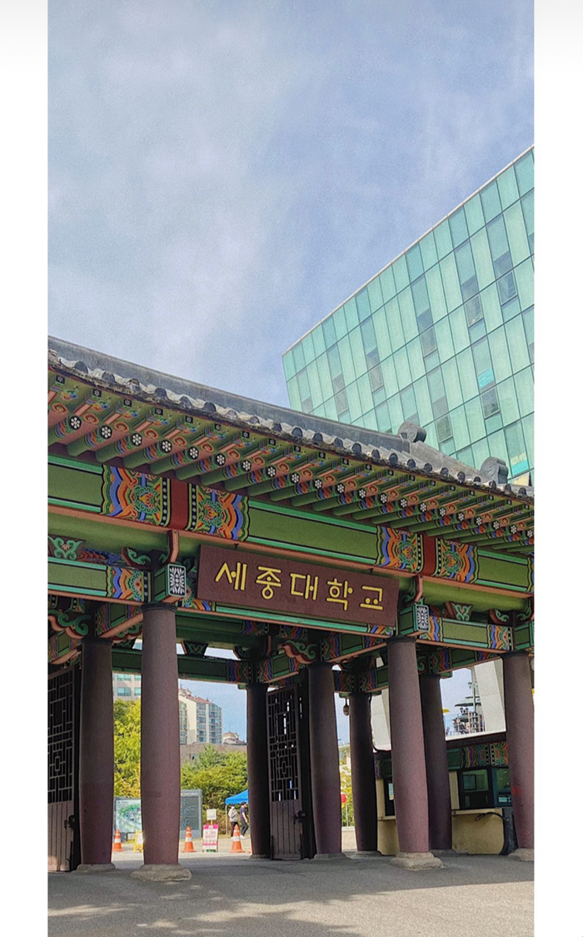
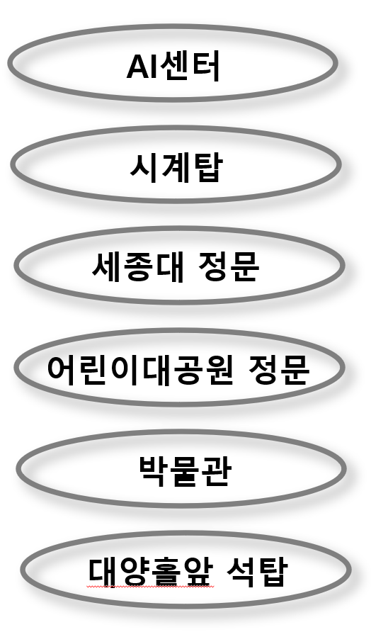
I. Sejong Landmark Challenge (SLC)
Sejong Landmark Challenge란?
•세종대학교 건물 이미지를 분류하는 알고리즘 제작
CNN기반 모델
이미지를 6개의 라벨로 분류

Slide 4
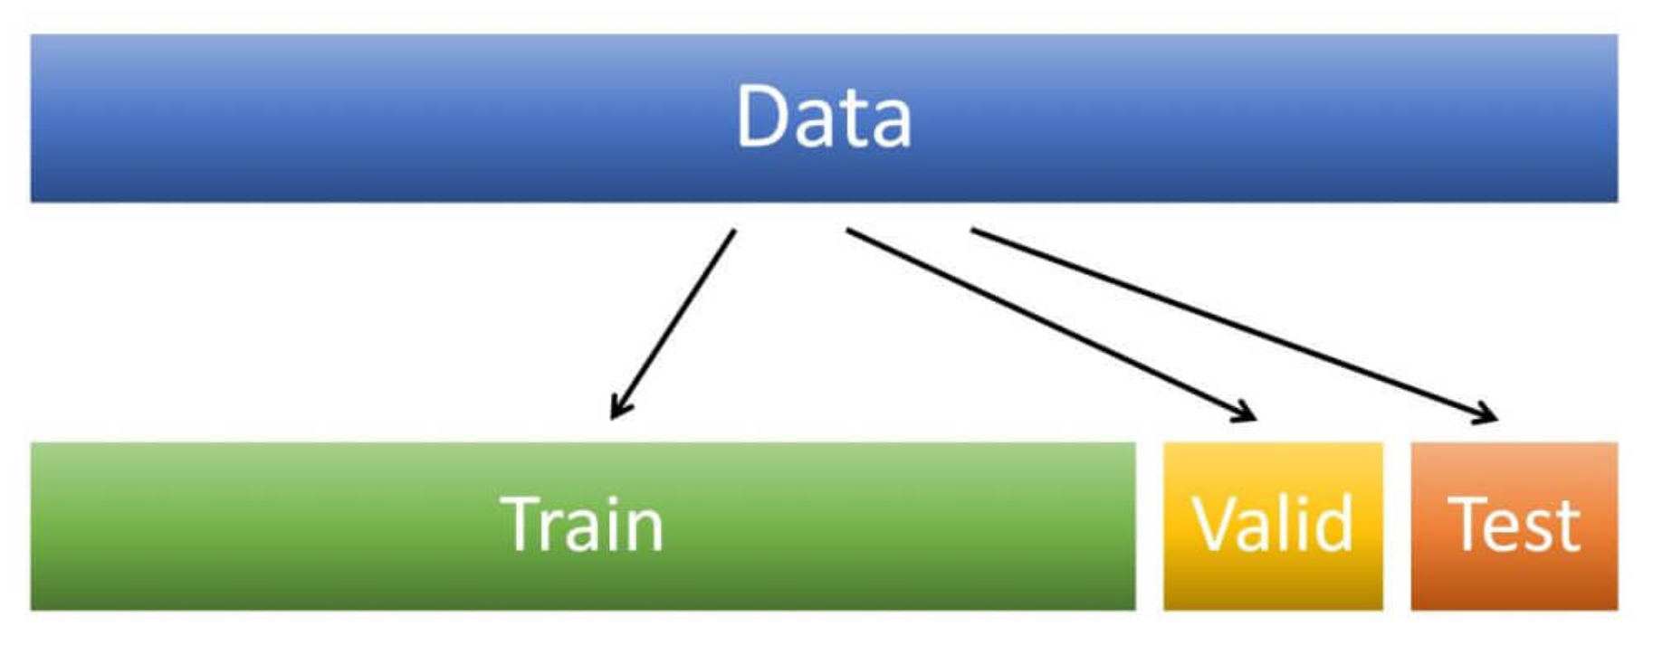
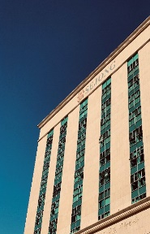
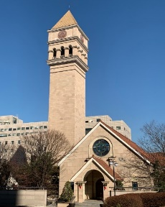
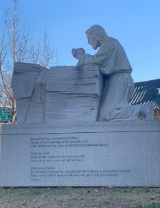
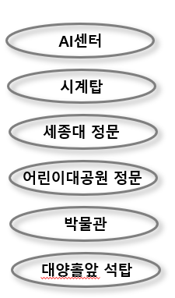
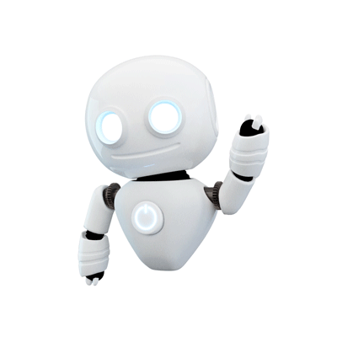
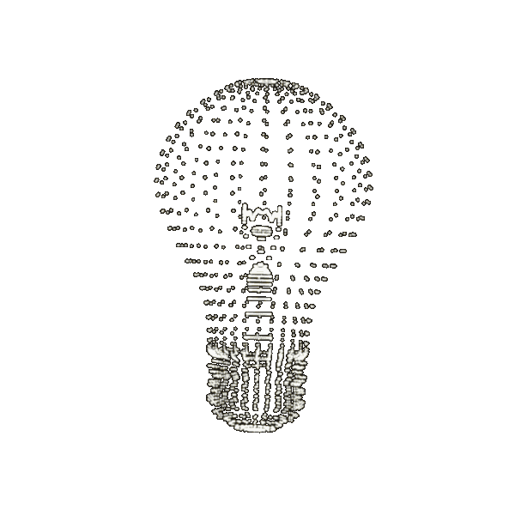
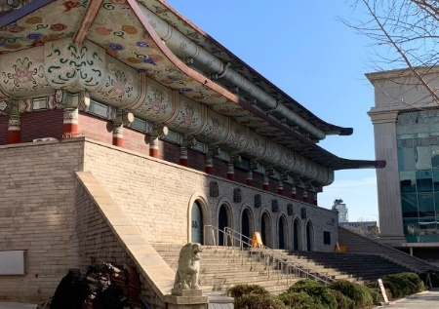
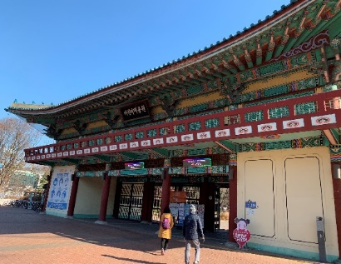
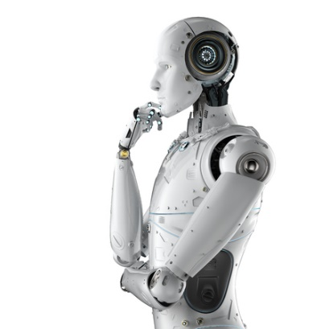
II. SLC Dataset
850개 98개 92개
Train: 웹크롤링
Validation: 직접찍은 이미지 + 웹크롤링
Test: 직접찍은 이미지

Slide 5
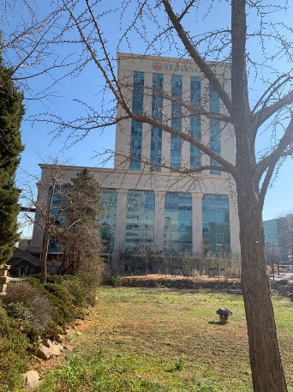
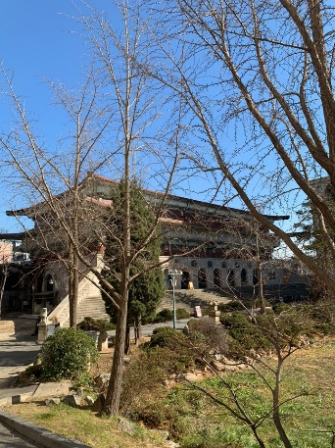
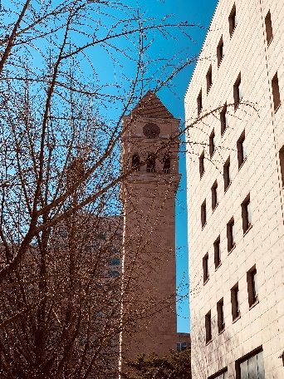
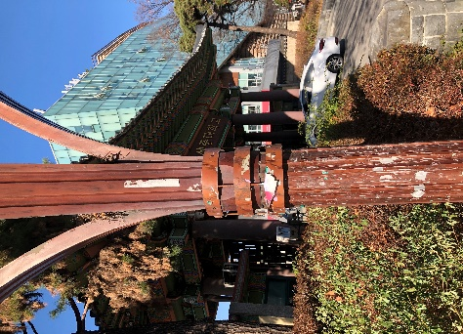
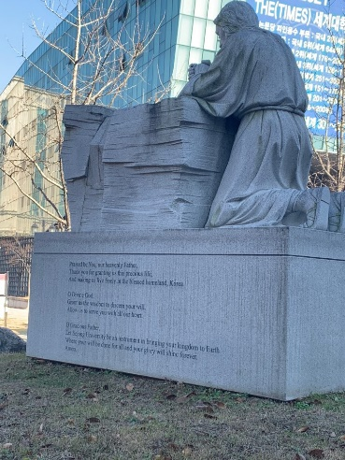
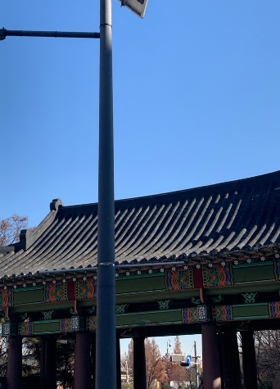
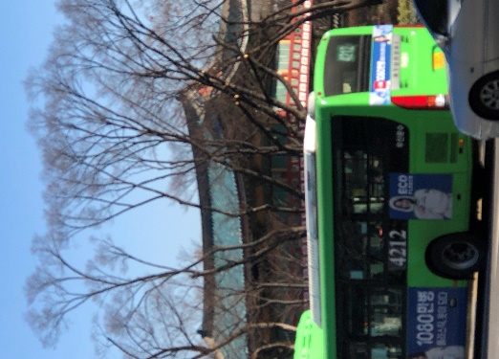
II. SLC Dataset
Test set에 회전, 광도, 스케일, 방해물등 노이즈를 넣어 Challenging하게 구성

Slide 6
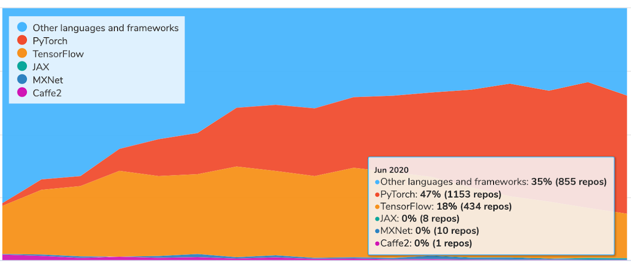
III. 작업 환경
텐서플로우 vs 파이토치
Github상 논문 구현언어 파이토치 점유율 [11]
→ 이와 더불어 디버깅상의 이점으로 파이토치 사용

Slide 7
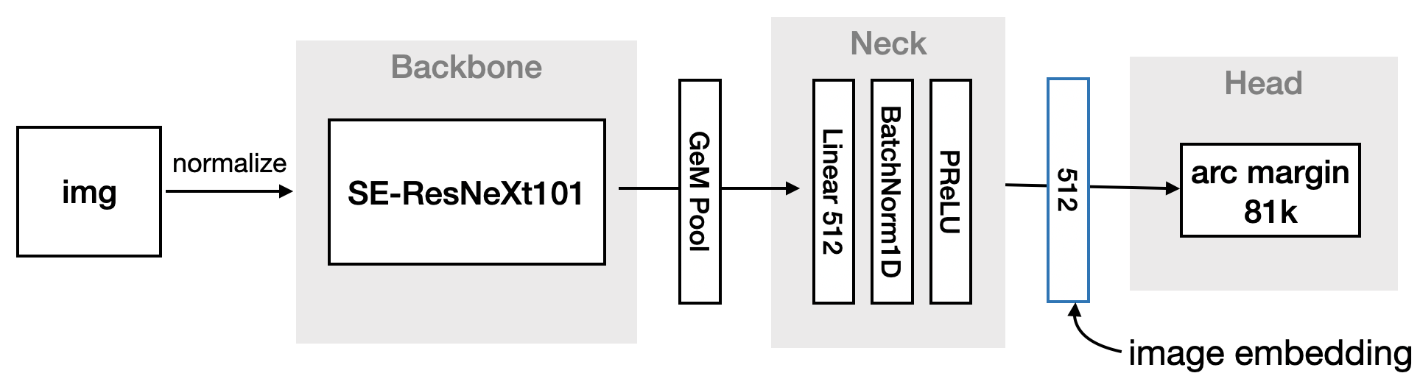
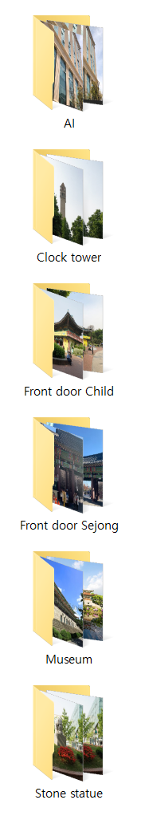

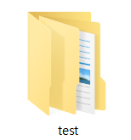

IV. 파이프라인
1. 데이터 로드 및 가공
커스텀 데이터로더 설계
Data Augmentation 필요
Data Augmentation

Slide 8
IV. 파이프라인
(1) 커스텀 데이터로더
class Custom_dataloader(Dataset):
def __init__(self, mode , datapath, img_w, img_h, transform=None):
→ 클래스 호출시 실행되는 init함수
def full_load(self):
→ 이미지가 저장된 폴더로부터 전체이미지 불러오기
def csv_exist(self):
→ 이미지가 저장된 csv파일이 있으면 호출
def __len__(self):
return len(self.images)
→ 저장된 이미지의 길이 반환
def __getitem__(self, idx):
data = {＇image＇:img, ＇label＇:label}
return data
→ index값을 받아 해당 index의 이미지와 라벨을 딕셔너리 형태로 반환

Slide 9
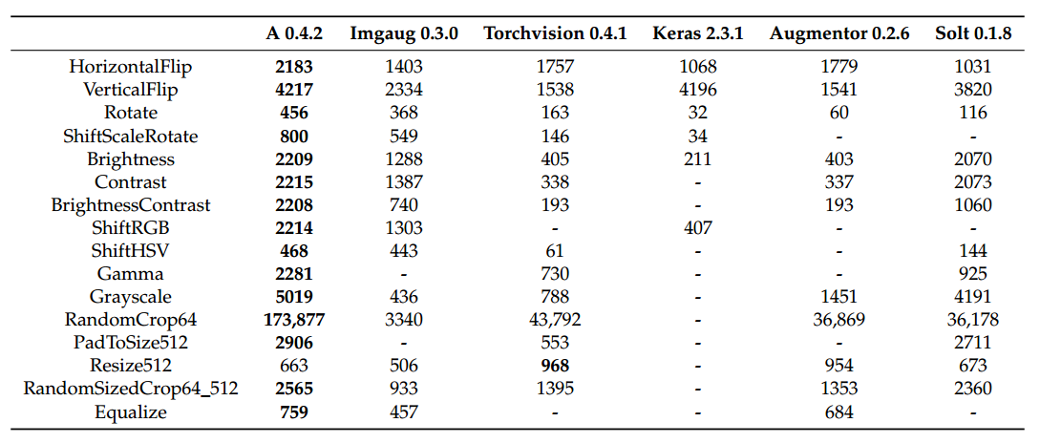
IV. 파이프라인
(2) Data Augmentation
2020년 발표된 [4] 논문 참고 ImageNet의 validation set 2000장에 대한
→ 이미지 처리속도가 가장 빠른 Albumentations 사용

Slide 10
IV. 파이프라인
(2) Data Augmentation
Torchvision 코드
torchvision_transform = transforms.Compose([
transforms.Resize((256, 256)),
transforms.RandomCrop(224),
transforms.RandomHorizontalFlip(),
transforms.ToTensor(),
])
Albumentations 코드
albumentations_transform = albumentations.Compose([
albumentations.Resize(256, 256),
albumentations.RandomCrop(224, 224),
albumentations.HorizontalFlip(),
albumentations.pytorch.transforms.ToTensor()
])
→ torchvision 라이브러리랑 호환성이 좋음

Slide 11
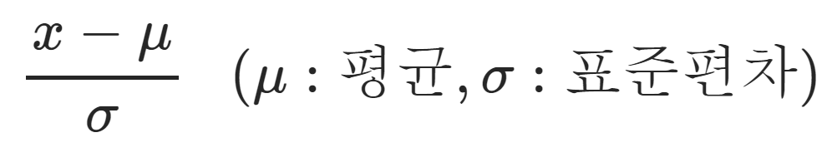
IV. 파이프라인
구글랜드마크 챌린지 1등팀 논문 [2] 원복
2. Standardization으로 데이터 표준화
Train + validation 데이터 CSV파일로 가공
numpy사용 평균과 표준편차
→ 평균: [124.5, 125.58, 118.67]
→ 표준편차: [70.97, 70.39, 78.2]

Slide 12
IV. 파이프라인
3. Timm 라이브러리 사용 Backbone 교체실험
참고사항
① 구글랜드마크 1등 팀 논문 [2]
② ImageNet 기준 모델 순위 [5]
③ 코랩 작업환경 고려 실험모델 선정
→ [5]참고 ImagNet 기준 상위에 랭크된 모델 중 너무 무겁지않은 모델들 사용

Slide 13
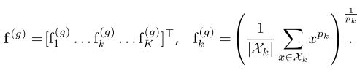
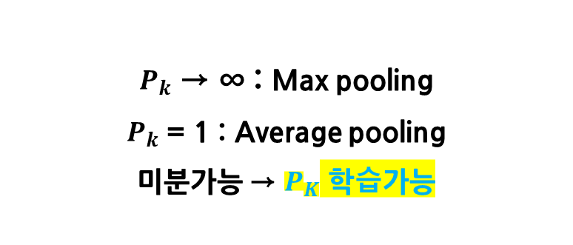
IV. 파이프라인
4. GeM Pooling 사용
$P_{k}$ → ∞ : Max pooling
$P_{k}$ = 1 : Average pooling
미분가능 → $P_{K}$ 학습가능

Slide 14
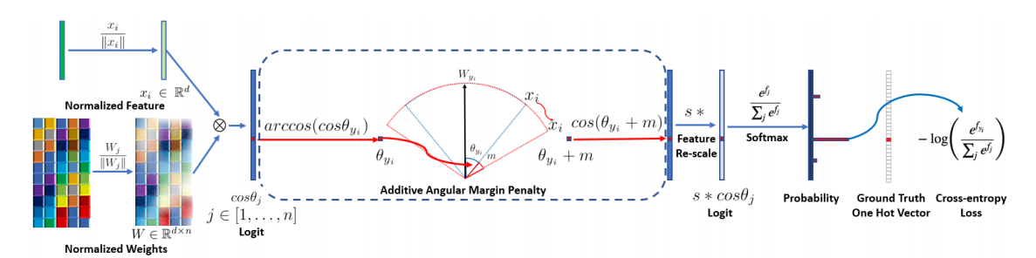
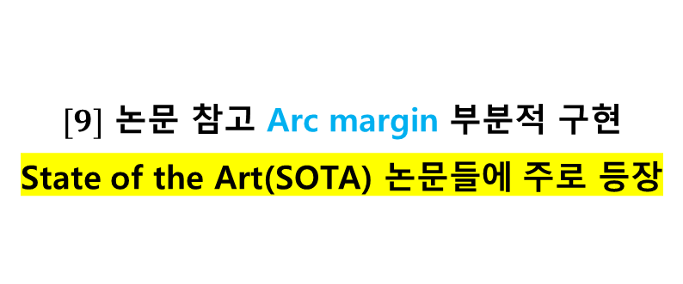
IV. 파이프라인
5. Arc margin 사용
$[9]$ 논문 참고 Arc margin 부분적 구현
State of the Art(SOTA) 논문들에 주로 등장

Slide 15
IV. 파이프라인
class ArcMarginProduct(nn.Module):
# Arc margin
class GeM(nn.Module):
# Trainable GeM Pooling
class Backbone(nn.Module):
# Backbone network 선언
class Net(nn.Module):
def __init__(self, …중략):
# 위의 클래스들 불러오기
# Neck설계 (sequential 이용)
def forward(self, image, …중략):
# 이미지 불러온 클래스들 통과
return x # 통과한 결과 반환
총 4개의 class로 분할 (객체지향)
↓
Net class에서 앞의 3개의 class를 불러옴
Feedforward 연산

Slide 16
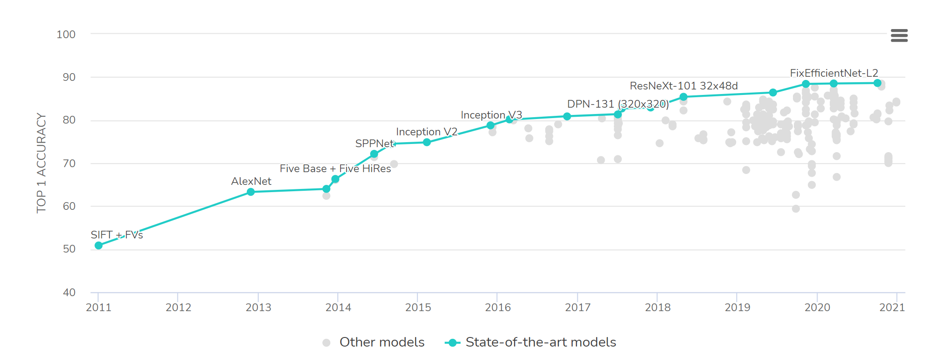
V. 모델 학습
[5] 모델 순위, [2] 논문 기반 Backbone 선정
ImageNet 기준 모델 성능 순위[5]

Slide 17
V. 모델 학습
Freezing을 이용한 학습기법
Backbone은 pre-trained weight 사용
↓
빨간박스 부분만 학습 나머진 Freezing
↓
코랩 환경에서 큰 모델을 빠르게 학습시킬 수 있음

Slide 18

V. 모델 학습
Freezing을 이용한 학습기법 (코드)
1. 모델의 파라미터들 확인
names_pram=[] (파라미터들의 이름을 저장할 리스트)
for name_pram, _ in model.named_parameters():
names_pram.append(name_pram)
pprint(names_pram)
2. names_pram에 저장된 파라미터 중 맨 뒤에서 9개만 빼고 나머진 Freeze
for name_pram, param in model.named_parameters():
param.requires_grad = False
if name_pram in names_pram[-9:]:
param.requires_grad = True
'global_pool.p',
'neck.0.weight',
'neck.0.bias',
'neck.1.weight',
'neck.1.bias',
해당 파라미터제외 Freeze
'neck.2.weight',
'neck.3.weight',
'neck.3.bias',
'head.weight’

Slide 19
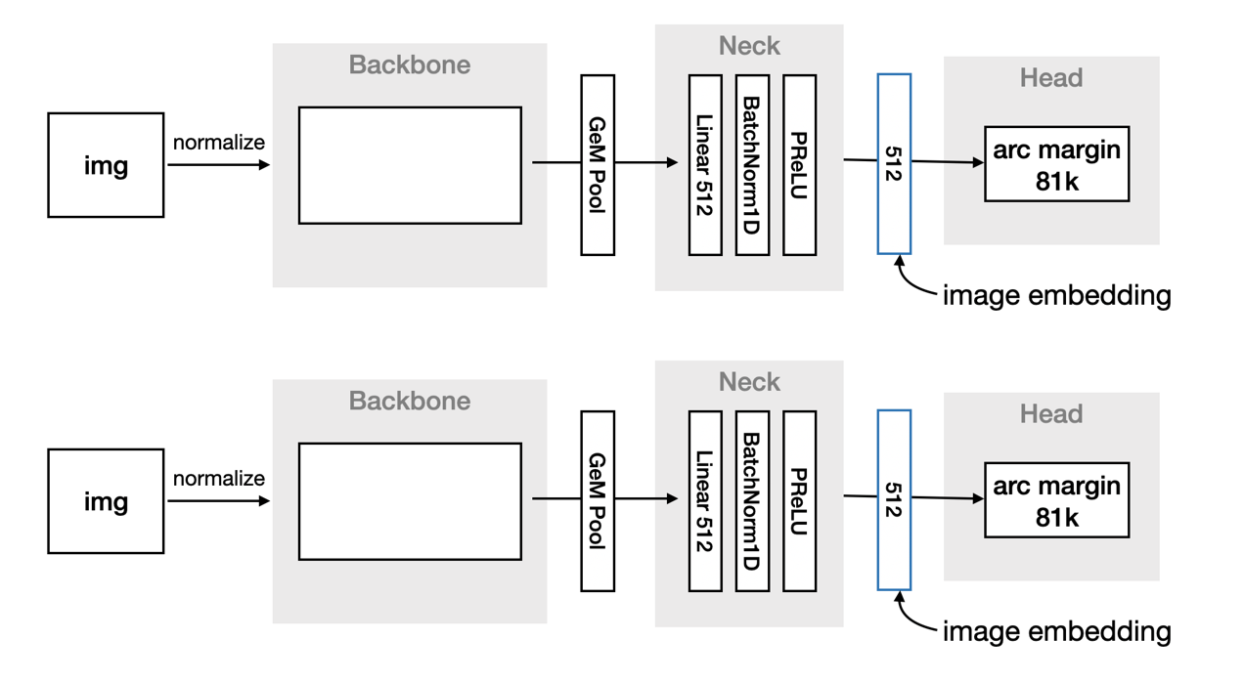
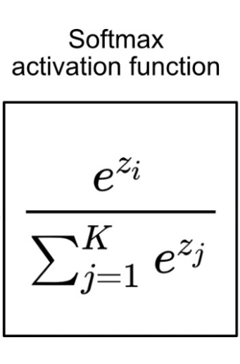
V. 모델 학습
앙상블
AI센터
resnet152_v1s
시계탑
세종대 정문
어린이대공원 정문
Seresnext101_64x4d
박물관
대양홀앞 석탑
Softmax 결과를 더하여 argmax를 취해주었음
앙상블에 쓰일 모델들에 대한 Test Accuracy
resnet152_v1s 90.21 %
seresnext101_64x4d 88.04 %
→ 실험을 통해 얻은 2개에 모델을 앙상블하여 92.38 %

Slide 20

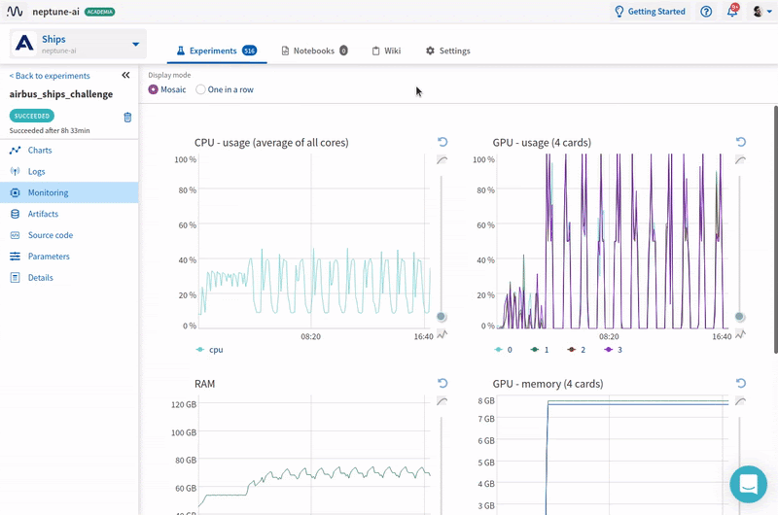
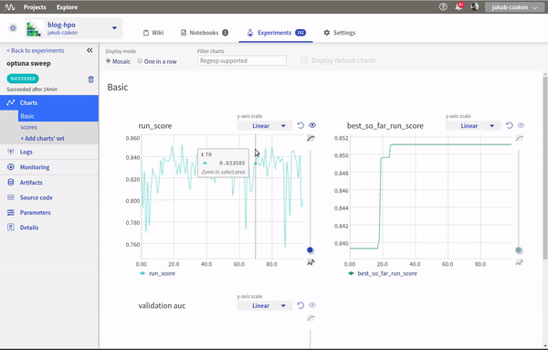
VI. Neptune 시각화
Neptune의 장점
실험조건, 매트릭 백업 및 트랙킹
코드 백업
GPU, CPU 사용량 기록
에러메시지 기록
원하는 변수로 실시간 Plotting
다양한 visulalization tool과 연동가능
코업환경에서 코업자와 교류가능

Slide 21


VI. Neptune 시각화
사용방법 소개
1. 초기화
import neptune
# Neptune parameters
api_token="ANONYMOUS",
project_qualified_name='사용자명/저장소이름'
api_token='API 토큰 번호'
upload_source_files = '파일명.py' #백업할 파일 지정
# Neptune initialize
neptune.init(
api_token=api_token,
project_qualified_name=project_qualified_name,
)
넵튠 공식사이트에서 회원가입 및 토큰발급 필요

Slide 22
VI. Neptune 시각화
사용방법 소개
2. 실험생성 및 실험변수 업데이트
def create_exp(name, params, upload_source_files):
neptune.create_experiment(
name=name,
params=params,
upload_source_files = upload_source_files
)
3. 태그생성 및 매트릭 트랙킹
def create_tag(tag):
return neptune.append_tags(tag)
def create_log_metric(name, val):
return neptune.log_metric(name, val)
[1] https://neptune.ai 에서 튜토리얼 제공 (동영상도 있음)

Slide 23
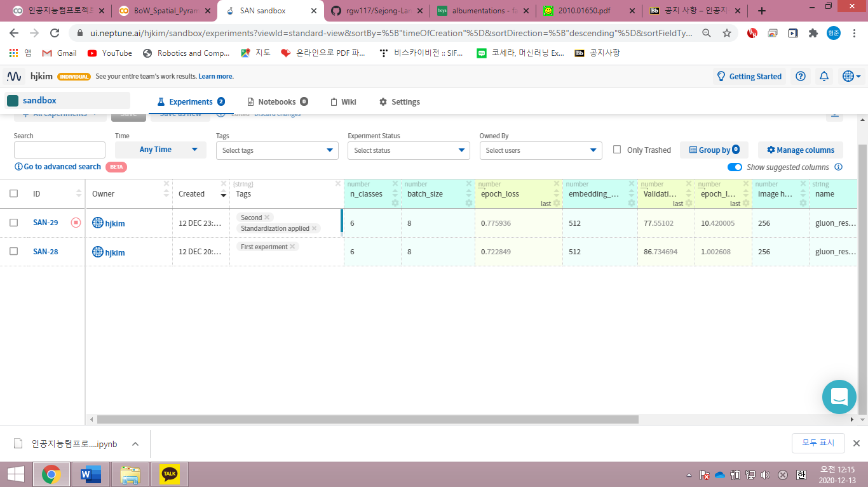
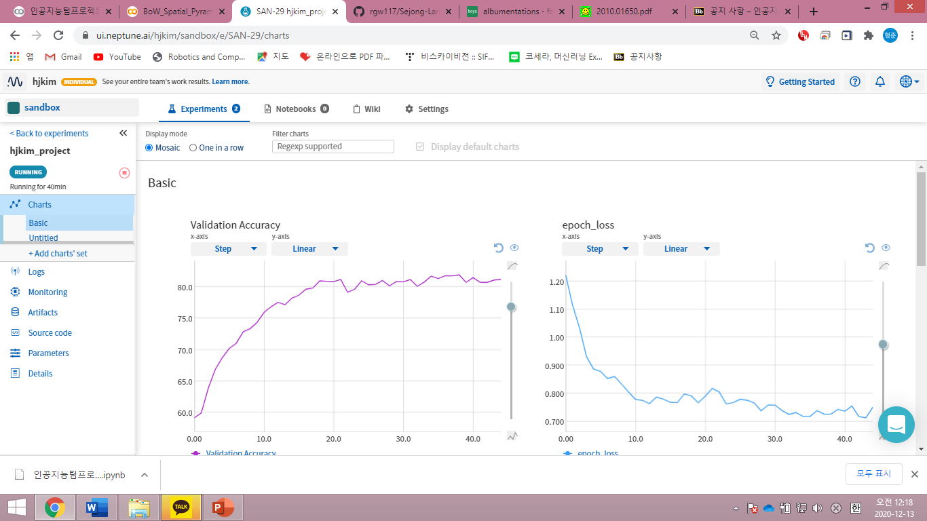
VI. Neptune 시각화
실험 날짜, 조건, 변수, 주석 등 넵튠에 업데이트
원하는 변수 Tracing 및 실시간 plot

Slide 24
VII. 모델평가
정량적 평가
실험No. | 모델명 | 주요 변동사항 | Test Acc
1 | gluon_resnext101_64x4d | Standardization 적용 | 90.22 %
2 | gluon_resnext101_64x4d | Data augmentation 적용 | 67.39 %
지나친 Data Augmentation으로 성능 감소 발생
확률값 p 낮춤
실험No. | 모델명 | 주요 변동사항 | Test Acc
3 | gluon_resnext101_64x4d | Data agumentation 수정 | 84.78 %
4 | gluon_resnext101_64x4d | Data agumentation 수정 Normalize로 변경 | 81.52 %
5 | gluon_seresnext101_64x4d | Standardization로 다시 변경 백본 모델 변경 | 88.04 %
6 | gluon_seresnext101_64x4d | Augmentation 수정 | 86.96 %

Slide 25
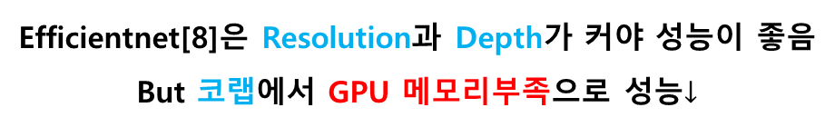
VII. 모델평가
정량적 평가
실험No. | 모델명 | 주요 변동사항 | Test Acc
7 | efficientnet_b3 | Batch size 2 | 66.30 %
Efficientnet[8]은 Resolution과 Depth가 커야 성능이 좋음
But 코랩에서 GPU 메모리부족으로 성능$↓$
실험No. | 모델명 | 주요 변동사항 | Test Acc
8 | gluon_resnet152_v1s | 모델변경, batch size 128 | 90.21 %
9 | gluon_resnet152_v1s | [12]근거 Test set 사이즈 2배 | 73.91 %
10 | gluon_resnet152_v1s + gluon_seresnext101_64x4d | 확률합 기반 앙상블 (exp5+exp8) | 92.39 %
11 | gluon_resnet152_v1s + gluon_seresnext101_64x4d + gluon_resnext101_64x4d | 확률합 기반 앙상블 (exp1+exp5+exp8) | 92.39 %

Slide 26
VII. 모델평가
정량적 평가
실험No. | 모델명 | 주요 변동사항 | Test Acc
12 | gluon_resnet152_v1d | 모델 변경 | 95.65 %
13 | gluon_resnet152_v1s + gluon_seresnext101_64x4d + gluon_resnet152_v1d | 확률합 기반 앙상블 (exp5+exp8+exp12) | 93.48 %
앙상블을 했음에도 성능이 더 떨어짐
∵ 성능이 낮은 모델과 높은모델의 조합
실험결과: 가장 좋은 성능을 낸 모델은 "실험12”로 95.65% 기록

Slide 27
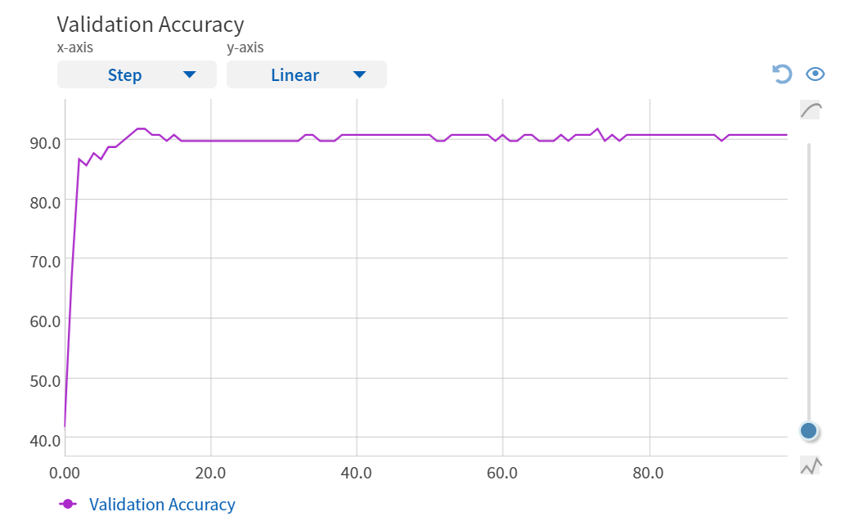
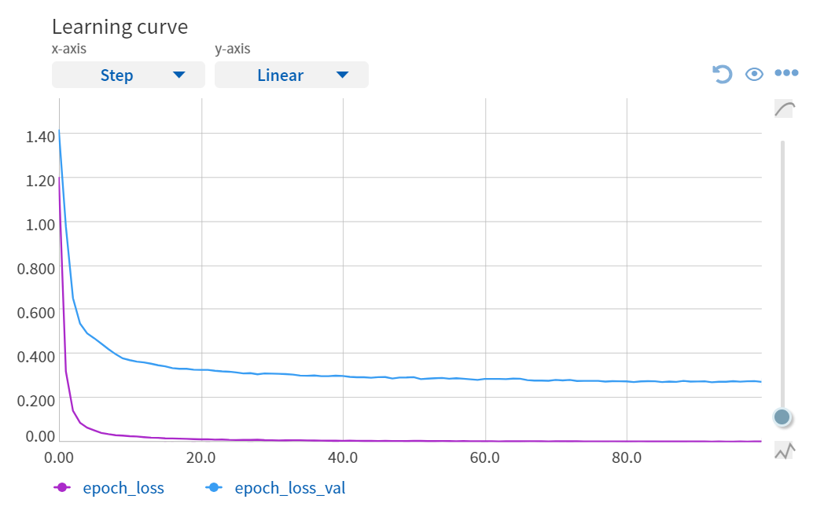
VII. 모델평가
정량적 평가
Experiment 8: gluon_resnet152_v1s에 대한 그래프 예시
Validation loss를 기준으로 Best model을 저장
모든 실험에 대하여 파라미터, 그래프, 체크포인트, CSV파일을 저장
Learning curve를 참고하여 추가학습여부를 결정

Slide 28
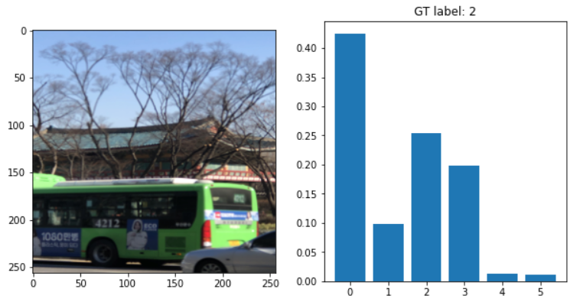
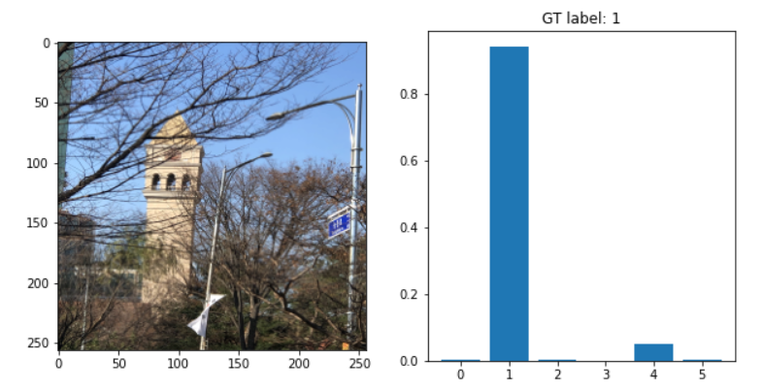
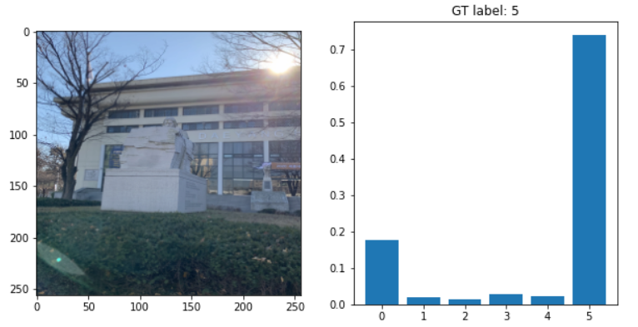
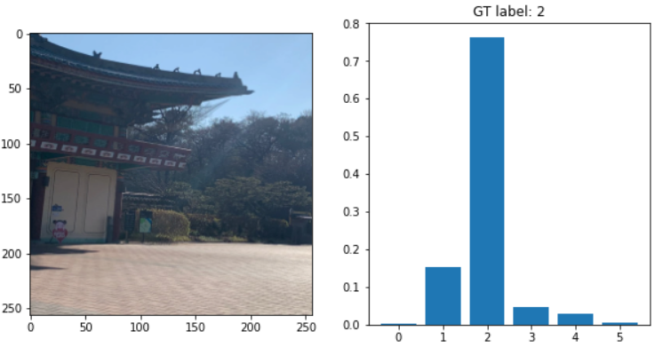
VII. 모델평가
정성적 평가
오답
정답
정답
정답

Slide 29
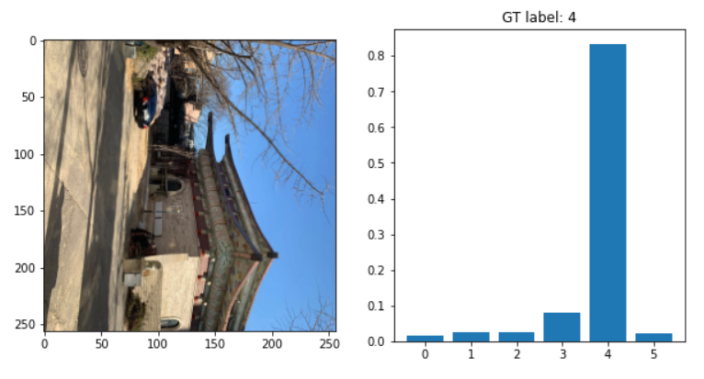
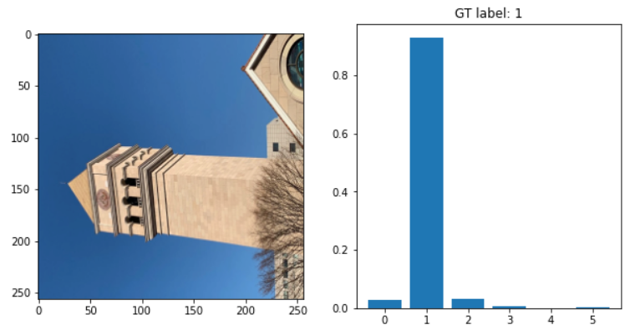
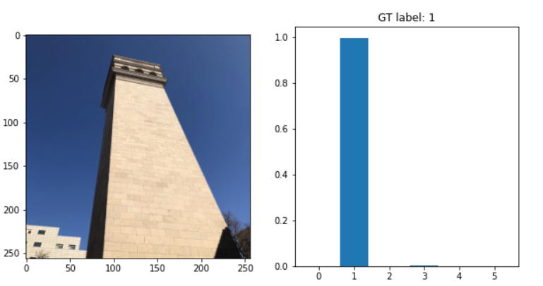
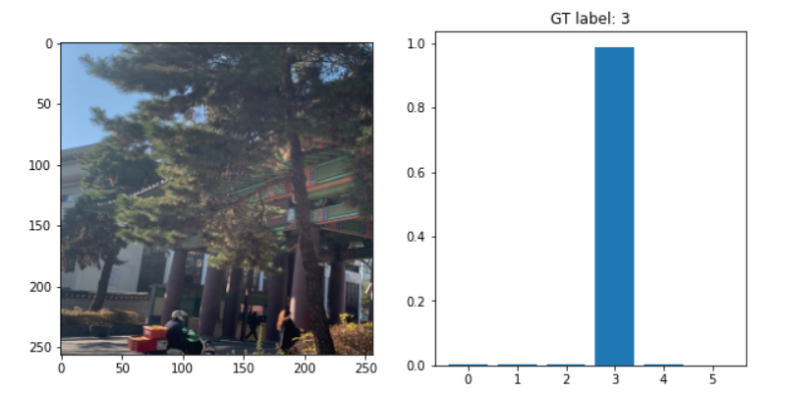
VII. 모델평가
정성적 평가
정답
정답
정답
정답

Slide 30
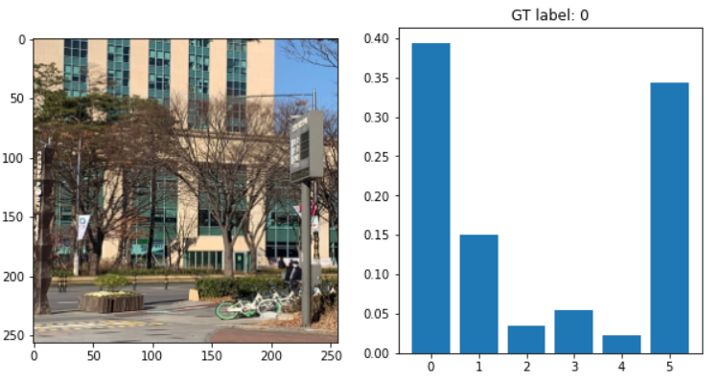
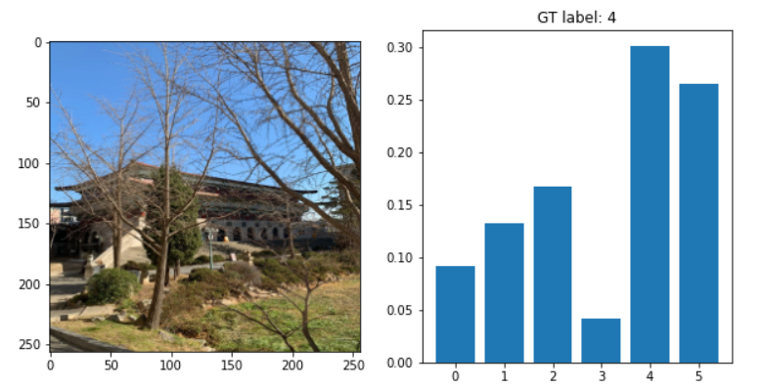
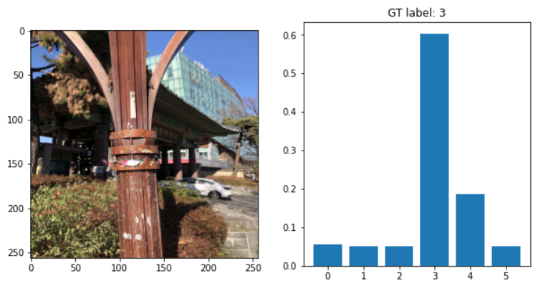

VII. 모델평가
정성적 평가
정답
정답
정답
오답

Slide 31
VIII. 개선방안
개선 방안
다른 앙상블기법을 이용
각 모델마다 나온 feature를 L2 norm 적용 후 concatenate하여 새로운 feature로 사용
다른 앙상블기법 (Voting, Bagging, Boosting) 사용
Cos similarity를 이용한 이미지유사도 비교
Trainset에서 Non-landmark 이미지 제거
Multi-GPU, 메모리 사용
이미지해상도, Depth, Batch size를 키워서 efficientnet 학습
Metric learning 기반 loss 사용시 batch size 영향도 있을거라 예측
데이터로더 설계시 파일경로만을 CSV로 가공하여 메모리 절약
메모리 확보로 좀 더 다양한 실험가능
데이터로더 선언부가 훨씬 빠르게 돌아감

Slide 32

참고 자료
앱인벤터로 개발한 안드로이드 어플 데모영상 (라이트모델 엣지 컴퓨팅)
세종랜드마크챌린지 어플

Slide 33

IX. 참고 자료
[1] https://neptune.ai (넵튠 공식사이트)
[2] Henkel, Christof, and Philipp Singer. "Supporting large-scale image recognition with out-of-domain samples." arXiv preprint arXiv:2010.01650 (2020) (구글랜드마크 챌린지 2020 1등 논문)
[3] https://albumentations.readthedocs.io/en/latest/ (albumentation 라이브러리 다큐먼트)
[4] Buslaev, Alexander, et al. "Albumentations: fast and flexible image augmentations." Information 11.2 (2020): 125. (data augmentation 관련 논문)
[5] https://paperswithcode.com/sota/image-classification-on-imagenet (ImageNet 기준 모델 성능 순위)
[6] https://amaarora.github.io/2020/08/30/gempool.html#gem-pooling (GeM pooling 관련 설명)
[7] https://realblack0.github.io/2020/03/29/normalization-standardization-regularization.html (Normalize관련 설명)
[8] Tan, Mingxing, and Quoc V. Le. "Efficientnet: Rethinking model scaling for convolutional neural networks." arXiv preprint arXiv:1905.11946 (2019) (Efficientnet 논문)
[9] Deng, Jiankang, et al. "Arcface: Additive angular margin loss for deep face recognition." Proceedings of the IEEE Conference on Computer Vision and Pattern Recognition. 2019 (Arcface 관련 논문)
[10] http://www.aitimes.com/news/articleView.html?idxno=132756 (파이토치 관련 기사)
[11] https://docs.google.com/presentation/d/1ZUimafgXCBSLsgbacd6-a-dqO7yLyzIl1ZJbiCBUUT4/edit#slide=id.g8b560ae0a6_0_49 (파이토치 관련 자료)
[12] Touvron, Hugo, et al. "Fixing the train-test resolution discrepancy: FixEfficientNet." arXiv preprint arXiv:2003.08237 (2020) (Test set의 resolution 변화에 따른 성능에 관한 논문)
[13] https://appinventor.mit.edu/ (MIT에서 제공하는 앱인벤터 공식사이트)

Slide 34


감사합니다
해당 깃허브에 코드공개됨, 데이터는 이메일문의
https://github.com/rgw117/Sejong-Landmark-Challeng-ME-termproject-
rgw117@naver.com
4조
14011541 김 형준
16011504 임 진욱
18011230 배 대위

